Slide 1

Право – система обов’язкових для всіх, формально визначених правил поведінки, які встановлюються або дозволяються державою.

Slide 2

У 1924 р. у Женеві було прийнято Декларацію права дитини.
1959р. – розроблена і втілена в життя нова Декларація прав дитини.

Slide 3
Декларація – це документ, у якому викладено важливі правила, обов’язки для всіх людей, урочисте проголошення урядом яких-небуть принципів.

Slide 4
У 1989 р. у Ною-Йорку всі прогресивні країни світу підписалися під Конвенцією прав дитини.
В 1991 р. Україна приєдналася до Конвенції.
В 1993 р. в м. Києві створено Всеукраїнський комітет захисту дітей.
Конвенція – угода між державами. Головний міжнародний документ щодо захисту дітей. Конвенція ООН має 54 статті, написані шістьма мовами.

Slide 5
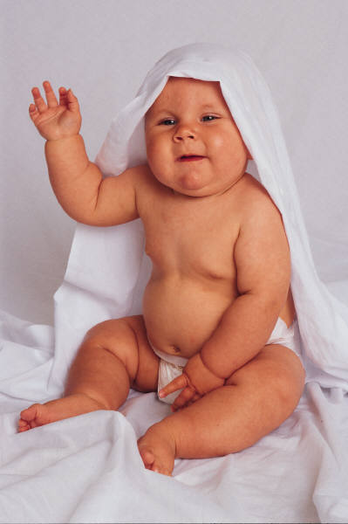
В Конвенції прав дитини записано: «Дитиною вважається кожна людська особа до досягнення нею 18-ти років. Дитина потребує особливої охорони і піклування як до, так і після народження.»

Slide 6

Згідно з Конвенцією Україна у квітні 2001 р. прийняла Закон про охорону дитинства.
Закон – документ, нормативний акт, прийнятий вищим органом державної влади.

Slide 7

Конституція – це Основний Закон, де записані всі права та обов’язки громадян.

Slide 8
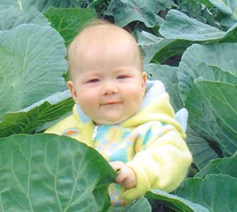
Кожна дитина має
Стаття 6.
невід’ємне право на життя.

Slide 9

Стаття 7.
Кожна дитина має право на ім’я.

Slide 10

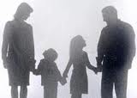

Стаття 9.
Кожна дитина має право
не розлучатися з батьками

Slide 11



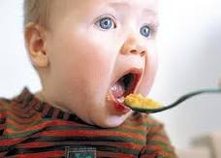



Стаття 8.
Кожна дитина має право
на повноцінне харчування.

Slide 12


Стаття 28.
Кожна дитина має право на освіту.

Slide 13






Стаття 23.
Право на працю.

Slide 14








Стаття 31.
Кожна дитина має право
на відпочинок і дозвілля.

Slide 15

Стаття 24.
Кожна дитина має право
на здоров’я та медичну допомогу.

Slide 16


Стаття 29.
Освіта дитини має бути спрямована
на розвиток особистості, талантів.

Slide 17
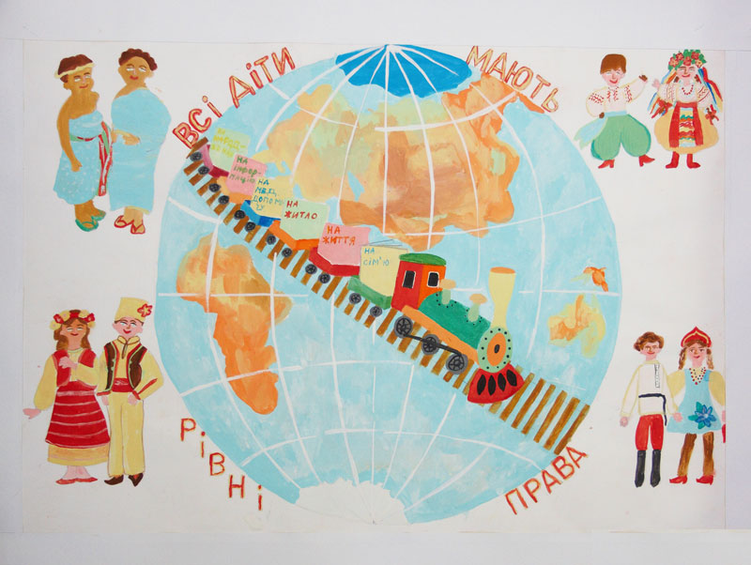
Стаття 2.
Усі рівні у своїх правах.

